Slide 1
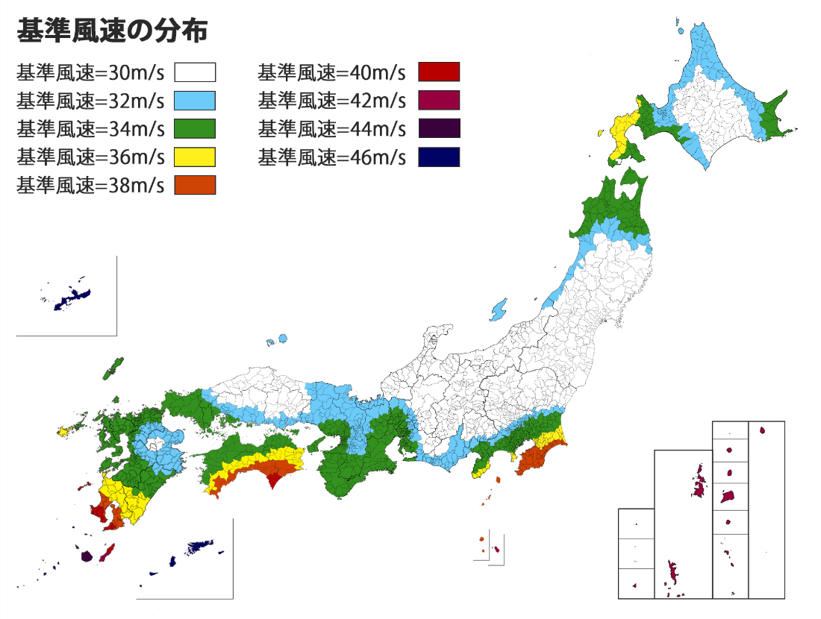
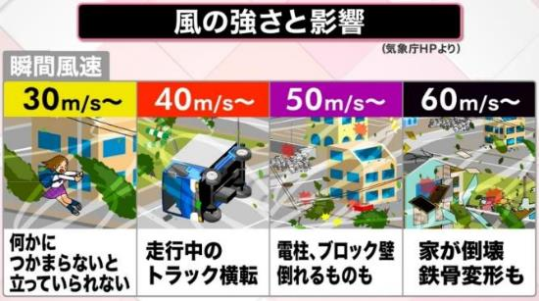
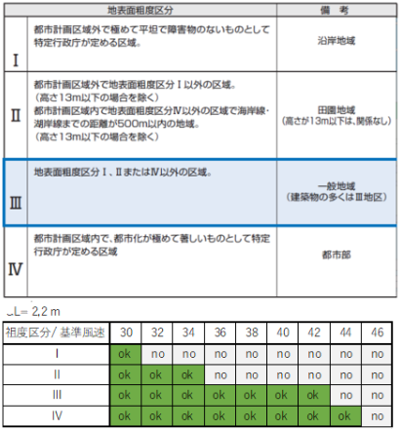
基準風速とは国土交通省が各地方に対して決めた値で、高さ10mにおける10分間の平均風速を指し、各地方における過去の記録に基づいた風害の程度で30m/s～46m/s（2015年度 建築物の構造関係技術基準解説書より）と決められた数値です。
５

